Slide 1
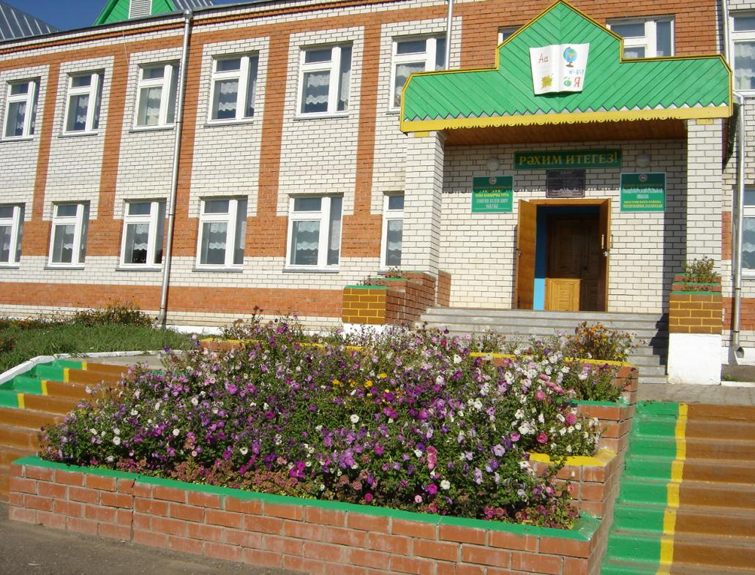
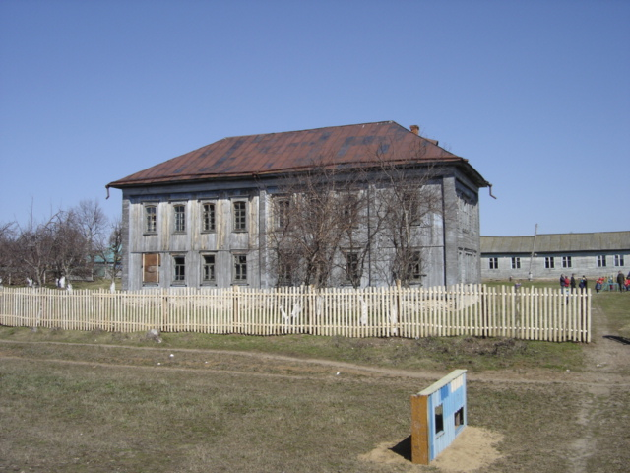
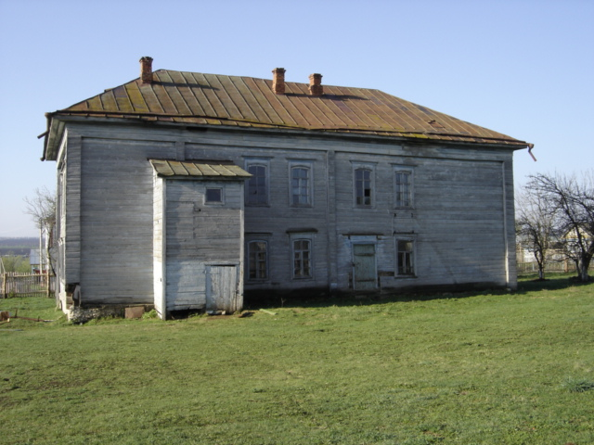
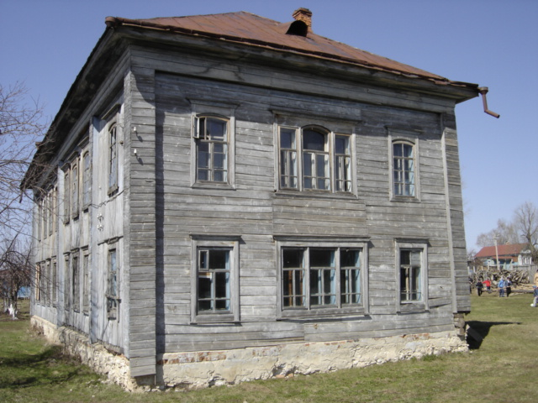
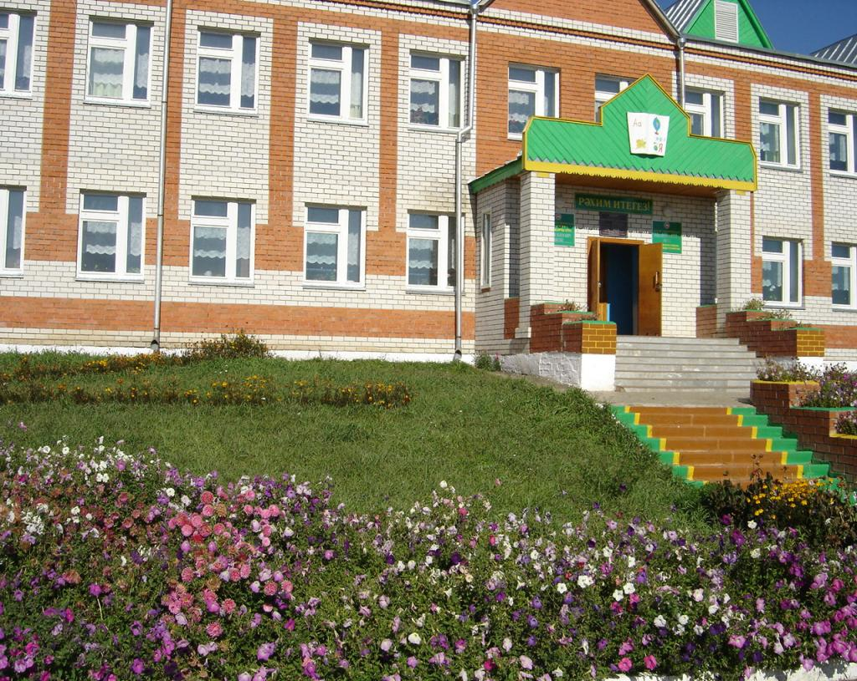
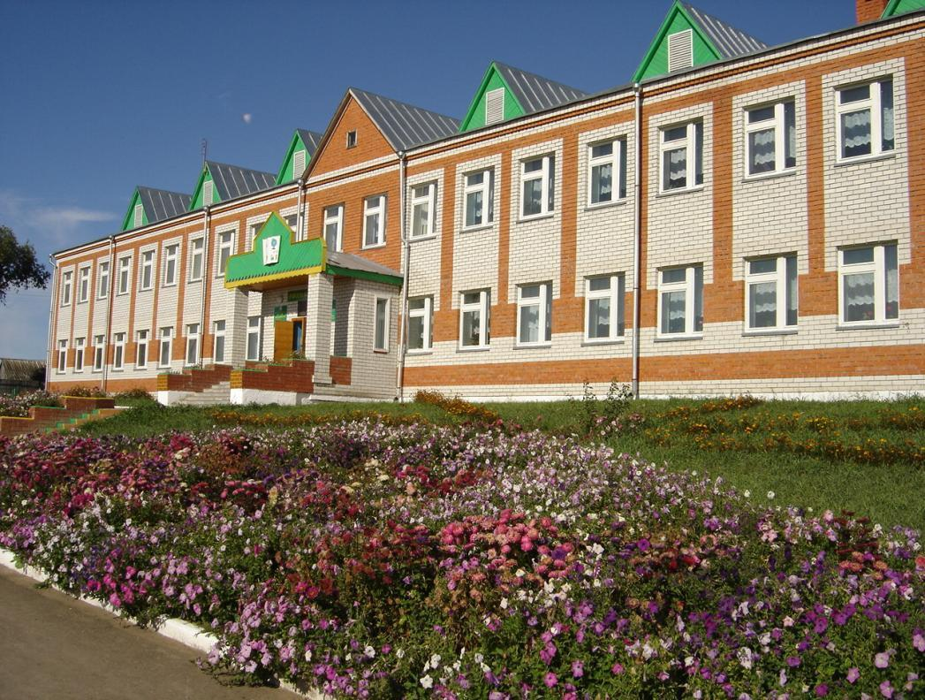
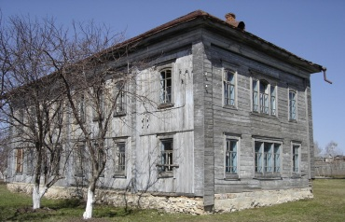
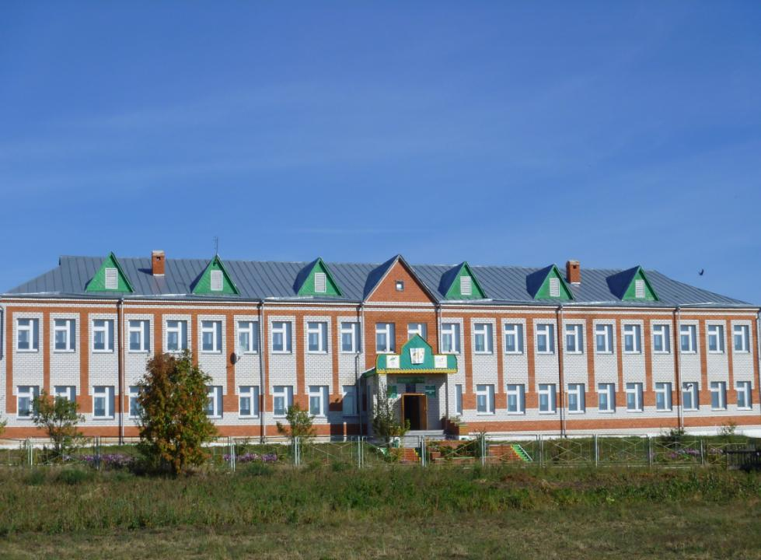
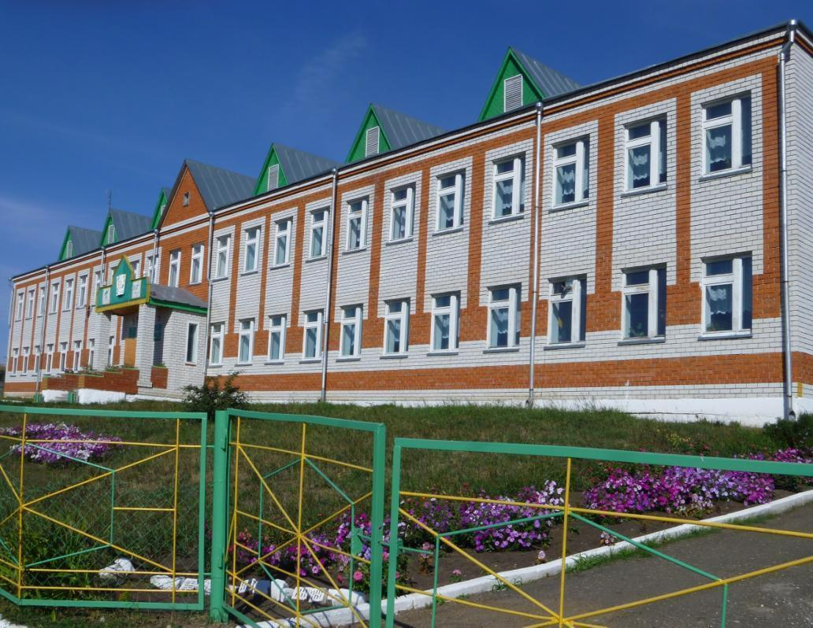

Татарстан Республикасы
Апас муниципаль районы
Бакырчы урта мәктәбе
М ә к т ә п к и ч ә...
Мәктәбебез б ү г е н....

Slide 2
Безнең проблема:Укыту – тәрбия процессында укучыларның иҗади мөмкинлекләрен үстерү
Татарстан Республикасының Апас районы муниципаль гомумбелем учреждениесе «Бакырчы гомумбелем урта мәктәбе» үзенең тарихын 1853 елда дөньяви белем бирә торган мәдрәсә булып башлый. 1918 елдан башлангыч мәктәп, 1938 елдан 7 һәм соңыннан 8 еллык, ә 1991 елдан урта мәктәп булып оеша.
Мәктәп бинасы 2002 елда типовой проект белән төзелгән, 162 урынга исәпләнгән.
Мәктәп Уставының яңа редакциясе 2008 елда кабул ителгән. Белем бирү эшчәнлегенә лицензия 2008 елда 03.09.2011 елга кадәр алынган.

Slide 3
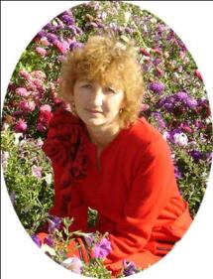
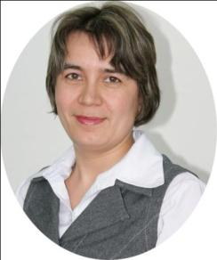
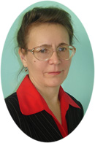
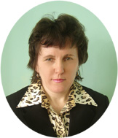
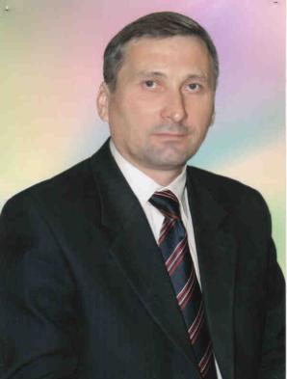
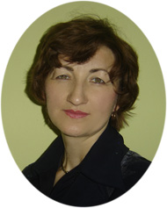
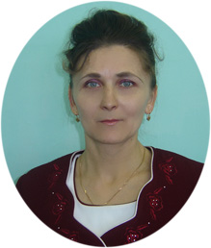
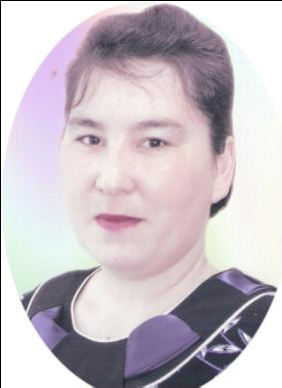
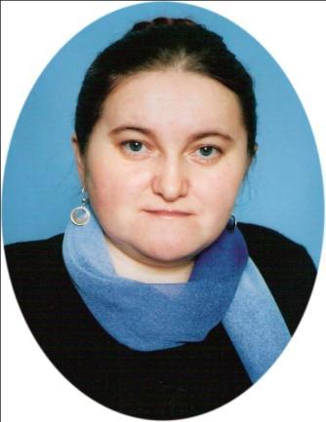
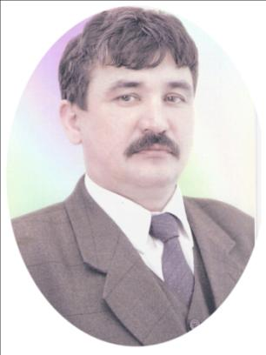
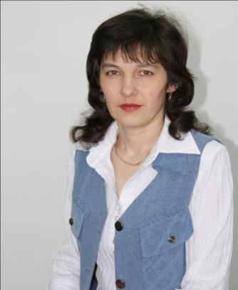
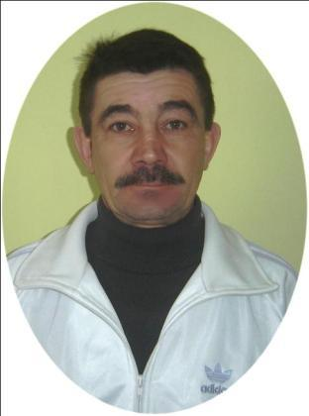
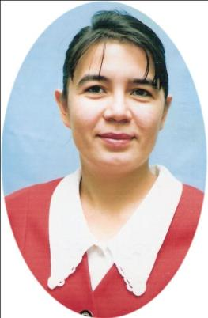
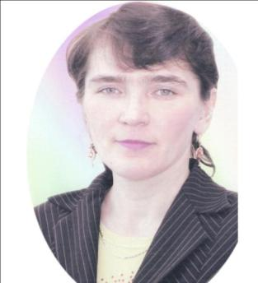
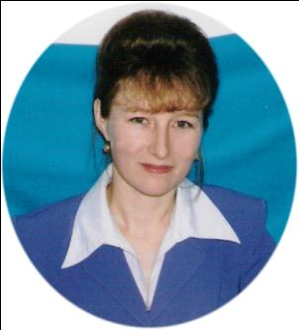
Бүгенге көндә мәктәптә югары белемле 14 укытучы белем һәм тәрбия бирә

Slide 4
2010-2011 уку елында мәктәбебездә 59 укучы белем алды. 3 укучы урта белем турындагы аттестат алды.
Бердәм дәүләт имтиханнары нәтиҗәләре белән танышыйк:

Slide 5
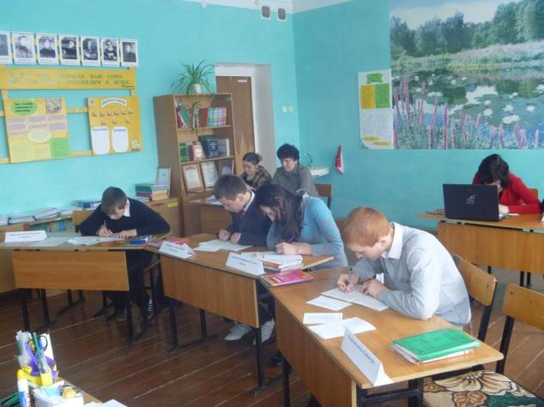
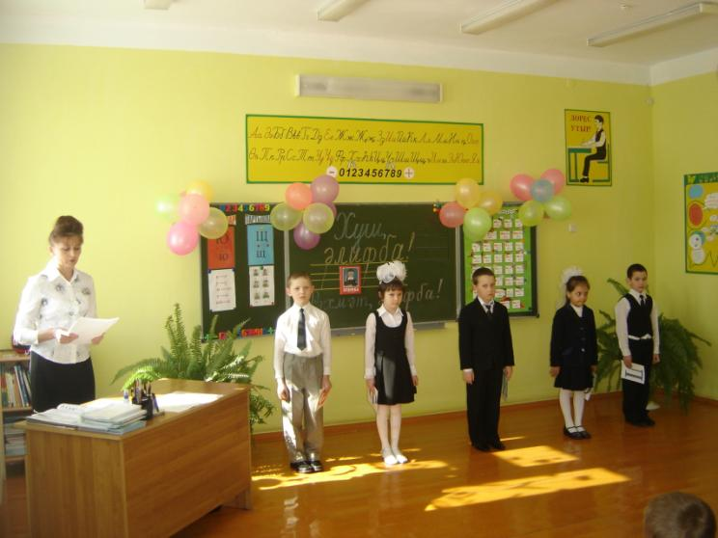
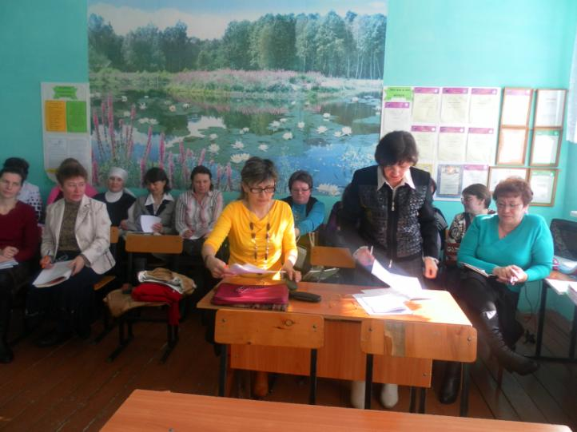
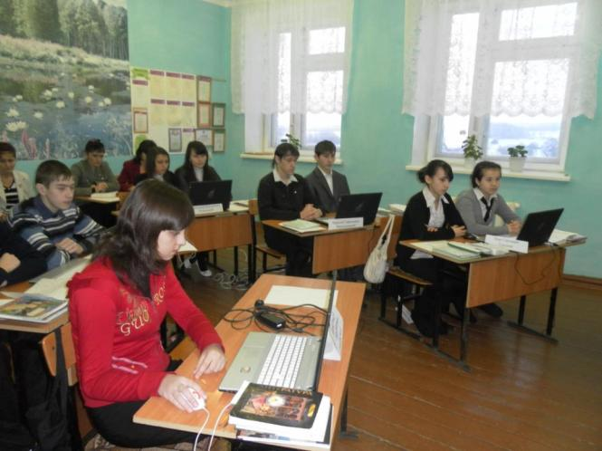
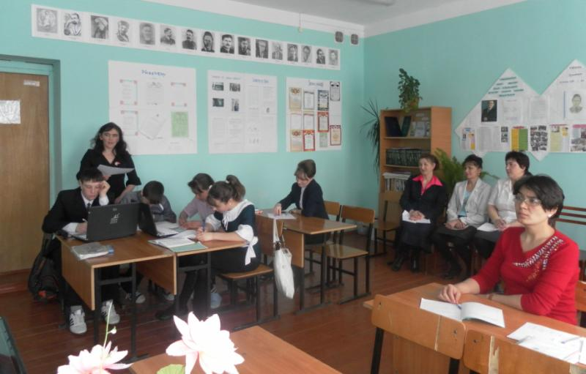
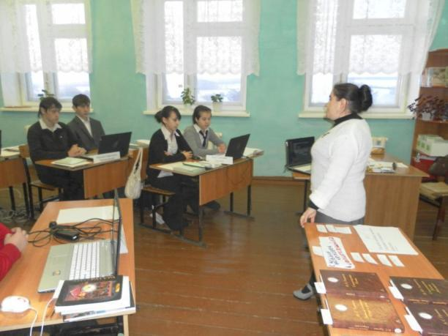
Мәктәптә үзара тәҗрибә уртаклашу, ачык дәресләр үткәрү системага салынган

Slide 6

Укучыларыбыз төрле конкурсларда, чараларда актив катнаша
10 класс укучысы Сафин Рузил Бөтенроссия халык саны алуга багышланган сочинениеләр конкурсында республика буенча 1 урынны алды (җитәкчесе Мухаметзянова Лилия Әгъзамовна)

Slide 7
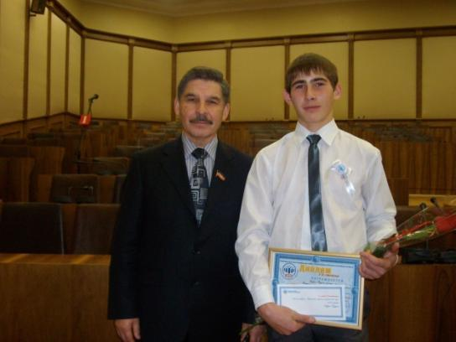
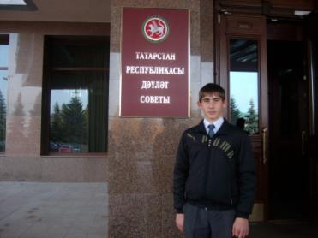
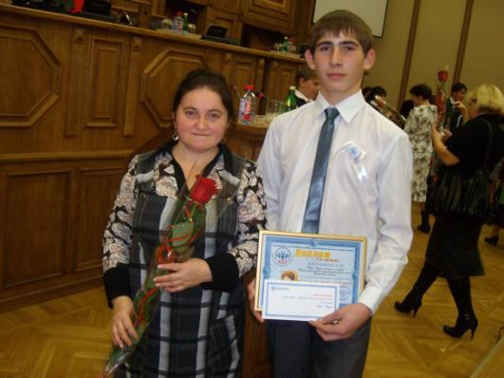
Госсоветта

Slide 8
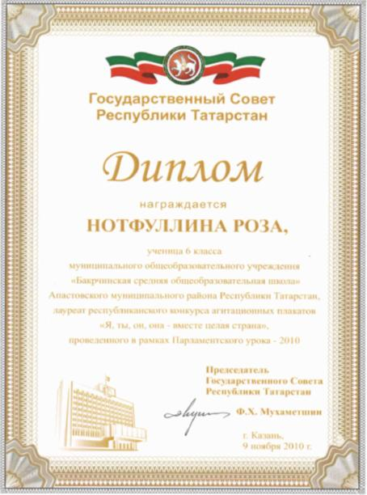
6 класс укучысы Нотфулла Розаның “Парламент дәресе- 2010” уңаеннан ясалган плакаты республикада иң яхшы ун рәсем рәтенә керде
(җитәкчесе Идиятуллина Алсу Хайдаровна)

Slide 9
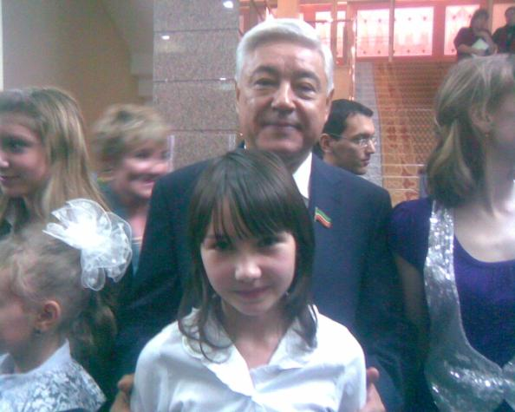
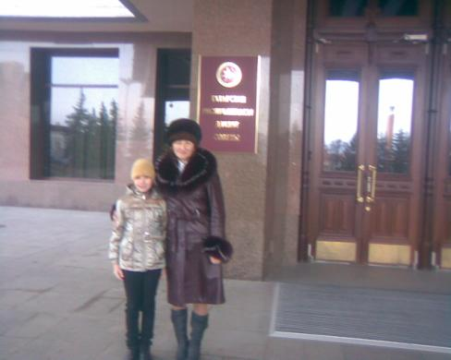
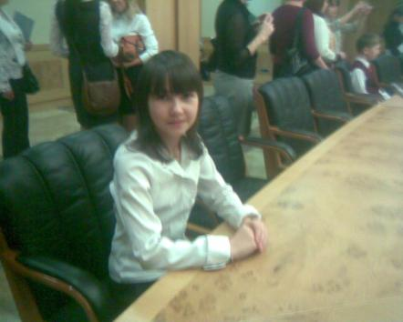
Дәүләт Советында

Slide 10

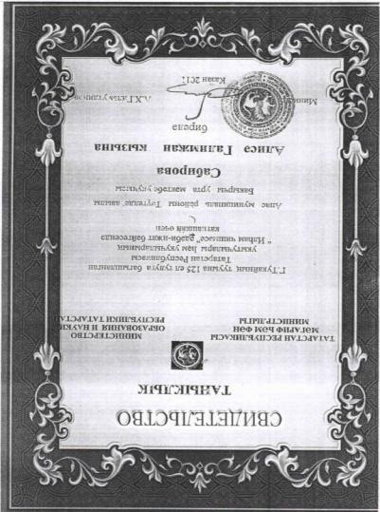
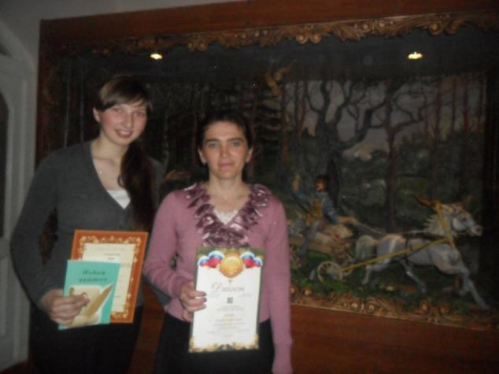
Татар теле укытучысы Вәлиева Зөлфия Фәритовна белән укучысы Сабирова Алисә “Илһам чишмәсе” әдәби-иҗат бәйгесендә катнашып Татарстан Республикасы Мәгариф һәм Фән министрлыгы Дипломнарына лаек булдылар

Slide 11
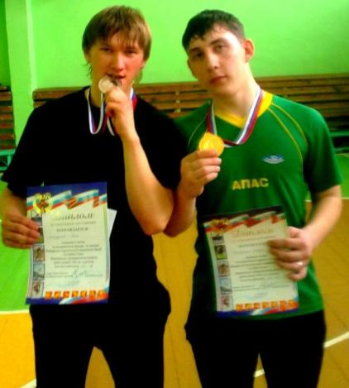

11 класс укучысы Зиятдинов Раил татарча көрәш турнирларында районда гына түгел, республикадада призлы урыннар яулады

Slide 12
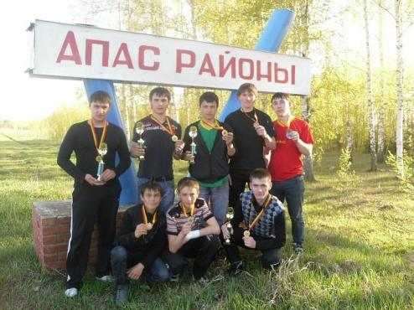
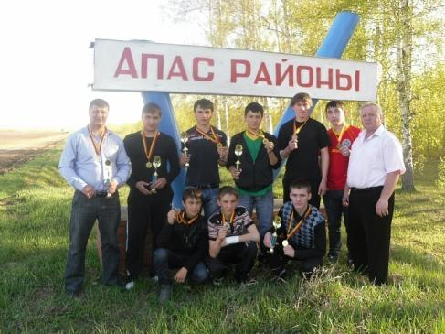

Slide 13
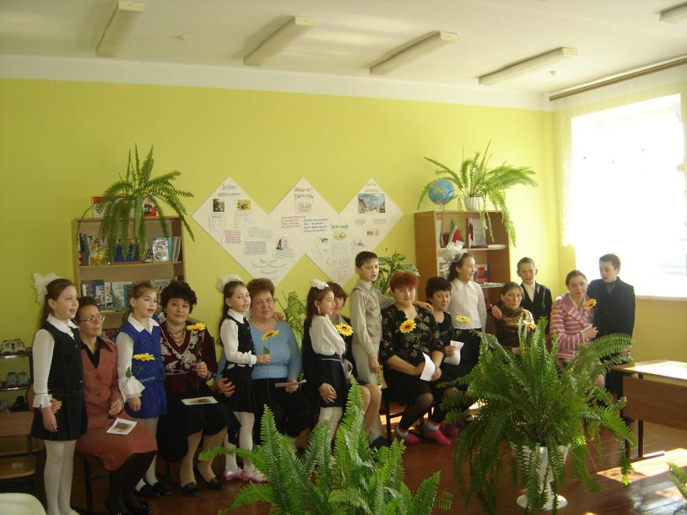
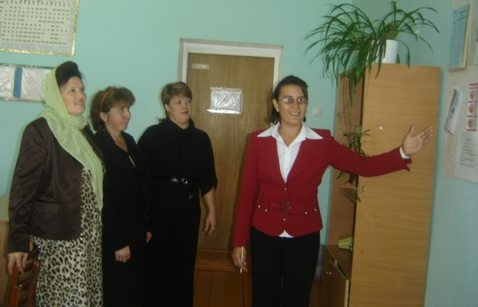
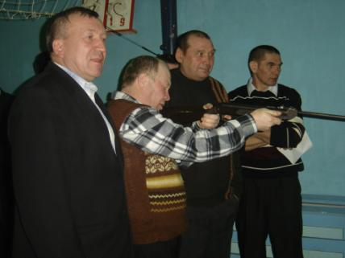
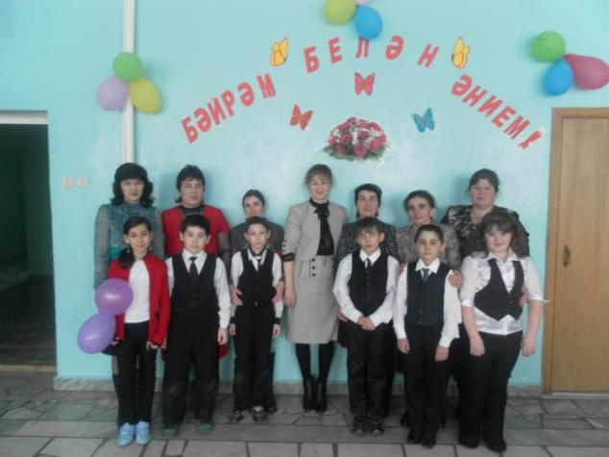
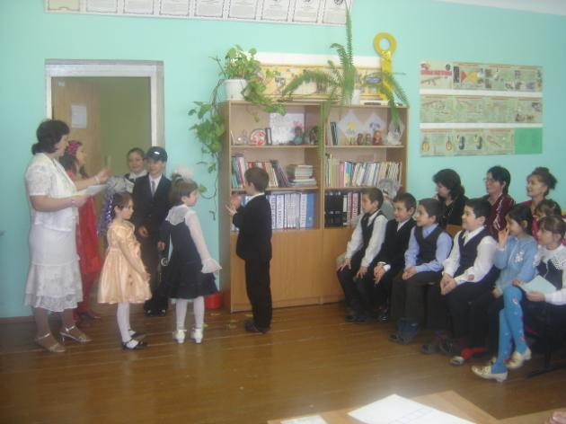
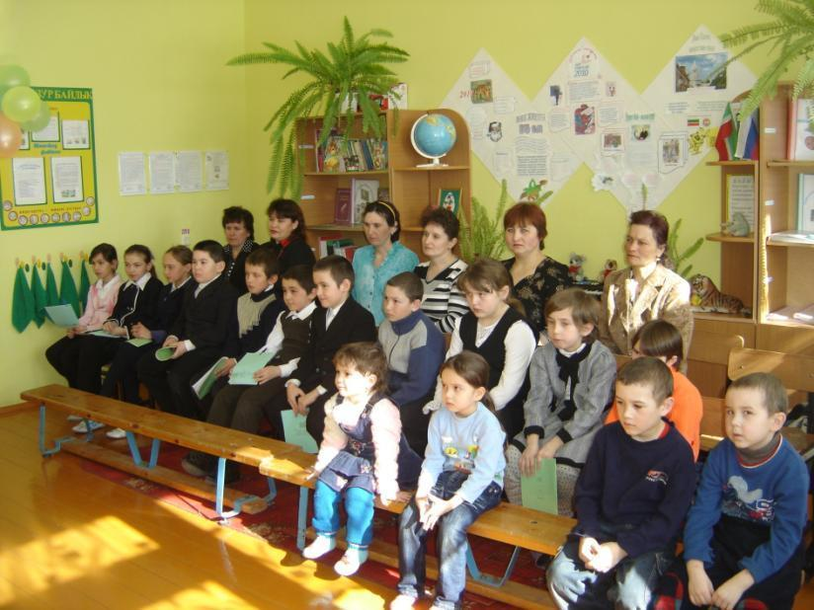
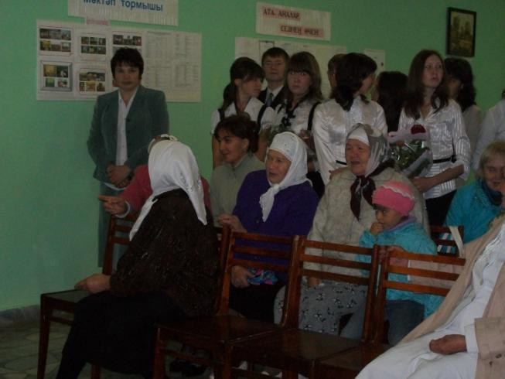
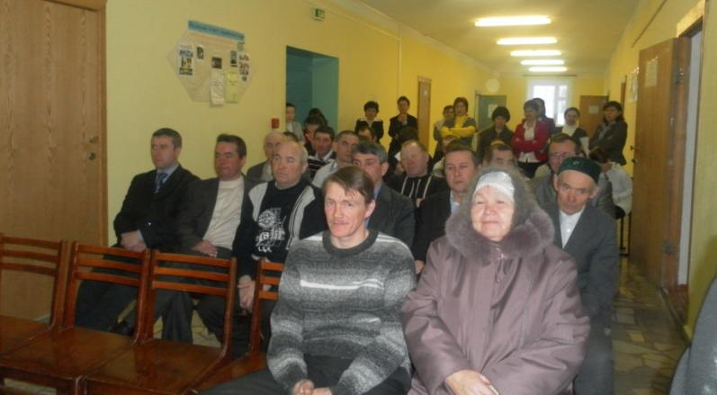


Мәктәп ата-аналар белән тыгыз элемтәдә эшли

Slide 14












Без бәйрәмнәр, балалар иртәләре, КВН, дискотекалар,кичәләрне бергәләп бик күңелле уздырабыз

Slide 15





Дәресләрдән соң укучыларның ялын оештыруда түгәрәкләрнең әһәмияте зур. Укучылар арасында “Этюд”, “Мастерилка” “Көрәш” түгәрәкләре бик популяр. Түгәрәк эшләре:

Slide 16






Спорт-сәламәтләндерү эшчәнлеге

Slide 17





Укыту-тәрбия процессында туган якны өйрәнүгә зур игътибар бирелә. Һәр ел саен музейларга, истәлекле урыннарга экскурсияләр оештырыла

Slide 18







1999 елдан бирле мәктәптә
“Без тарихта эзлебез” музее эшли

Slide 19







Ел саен балалар “Свияга” лагеренда ял итәләр, җәй көне мәктәп янында “Дуслык” лагере эшли. Быел да анда 19 бала ял итте.

Slide 20

Бу уку елында мәктәбебез
58 укучыны кабул итә.
Хәерле сәгатьтә!

